Slide 1
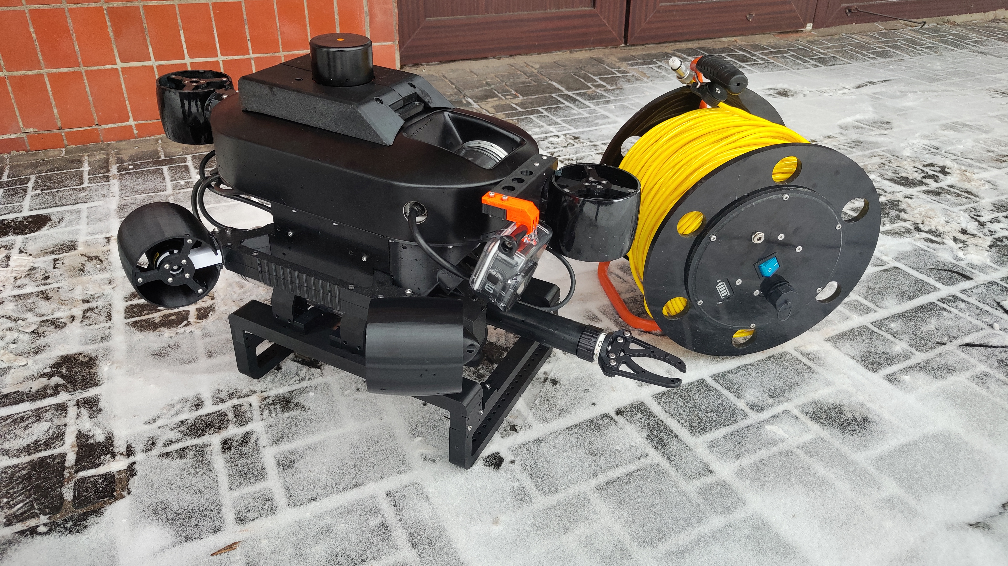
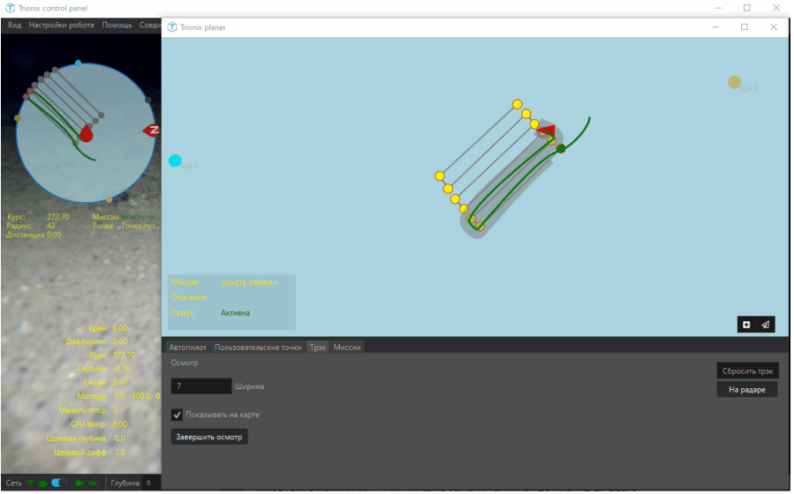
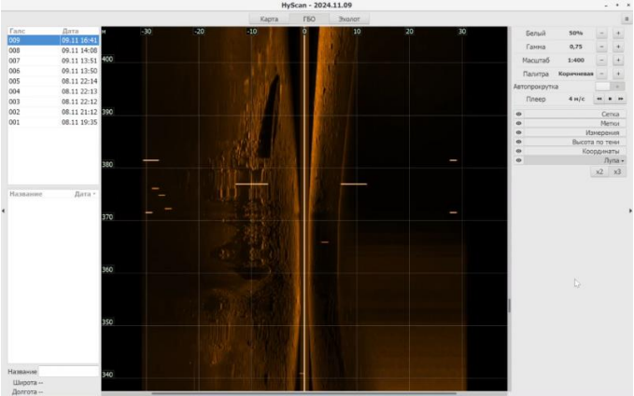
Программно-аппаратный комплекс для позиционирования подводных аппаратов
Беспилотные аппараты
ООО «Лаборатория подводной связи и навигации»
Состав комплекса:
ТНПА «Трионикс-6М»
USBL система позиционирования Zima 2 (опционально длиннобазисная система RWLT)
Гидролокатор бокового обзора
Система фиксации на течении
Решаемые задачи:
Обследование подводных объектов и ГТС сооружений
Мониторинг акватории
Поиск затонувших объектов
Осмотр судов и кораблей
Работа на течении до 0,5 м/c

